Slide 1



Quand les tumeurs pédiatriques et adultes se rejoignent
Histoséminaire Carrefour Pathologie 2022
Cas n°2
Charlotte Mussini – Hôpital Bicêtre
Absence de conflits d’intérêts
Notes:
Remerciements
L’IA sujet à la mode et très porteur , sujet ++ pour les personnalités qualifiées en charge de Santé Numérique 2030
Le fonctionnement en pathologie numérique des services ACP est le socle de l’IA indispensable en pathologie: matière pour fabriquer les algorithmes et support pour les utiliser
Cette étape n’est pas encore franchie. Il m’a semblé nécessaire d’une part de faire le point des obstacles qui persistent à sa généralisation d’autre part de montrer à partir de notre expérience les difficultés d’implémentation de l’ IA dans notre exercice quotidien

Slide 2
Observation
Jeune fille de 17 ans
Antécédent d’ostéosarcome anaplasique à cellules géantes du fémur droit à l’âge de 7 ans en rémission après traitement par chimiothérapie et chirurgie
Découverte d’une masse hépatique kystique du segment IV lors d’un bilan de nausées avec anomalies du bilan hépatique
Une chirurgie première sans chimiothérapie avec hépatectomie droite élargie aux segments IV et I

Slide 3
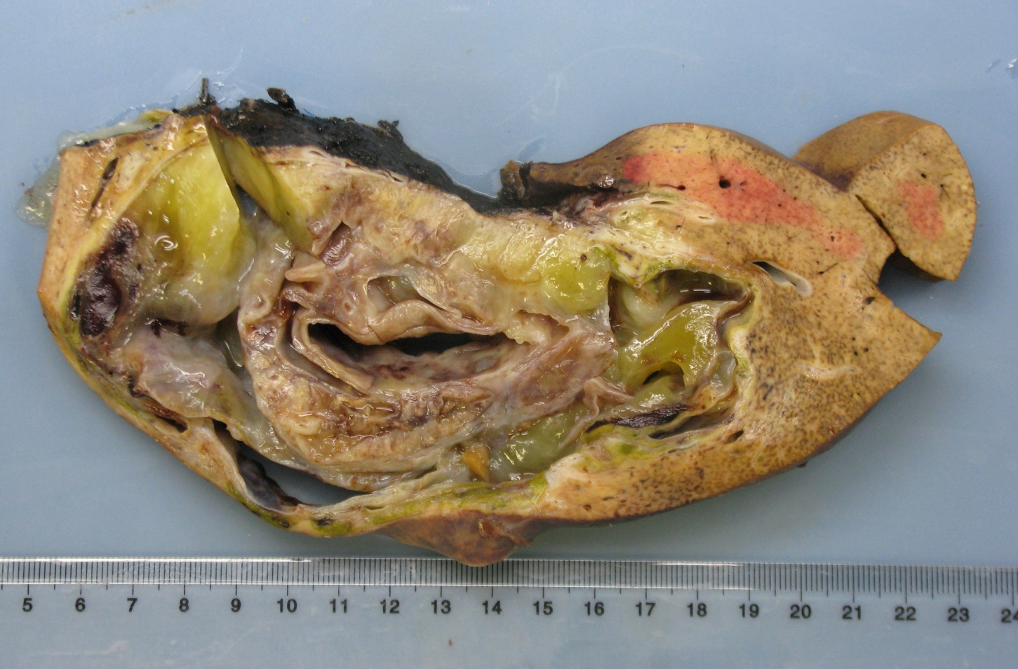
Macroscopie
Tumeur de 17 x 16 cm, d’aspect hétérogène
Secteurs charnus beiges, alternant avec des territoires kystiques ainsi que de vastes plages myxoïdes
Remaniements hémorragiques et plages de nécrose spontanée

Slide 4
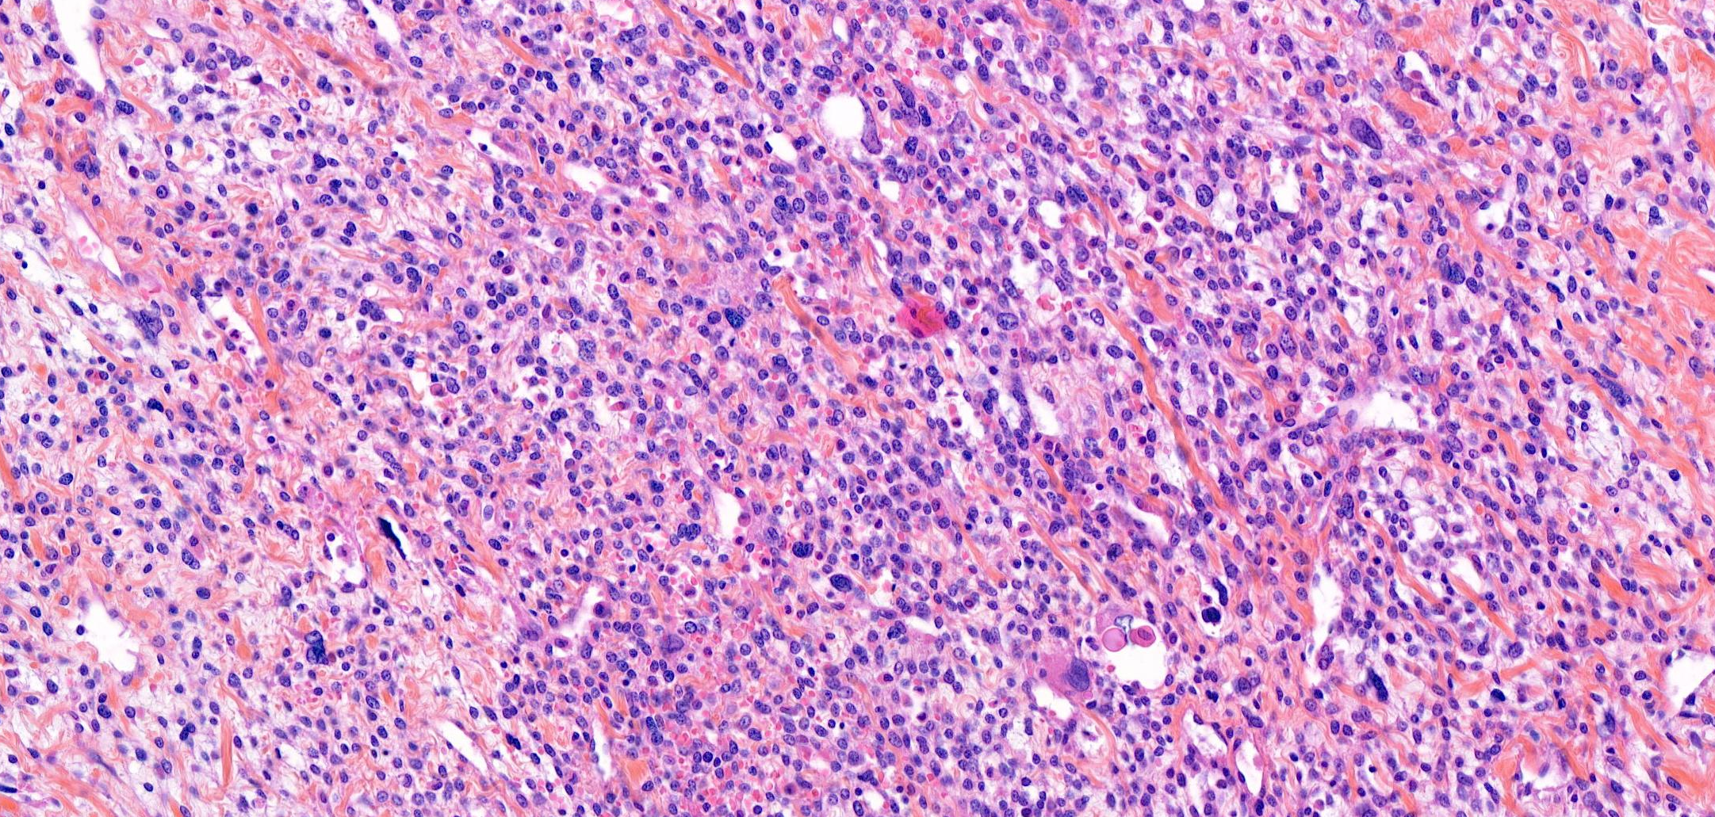
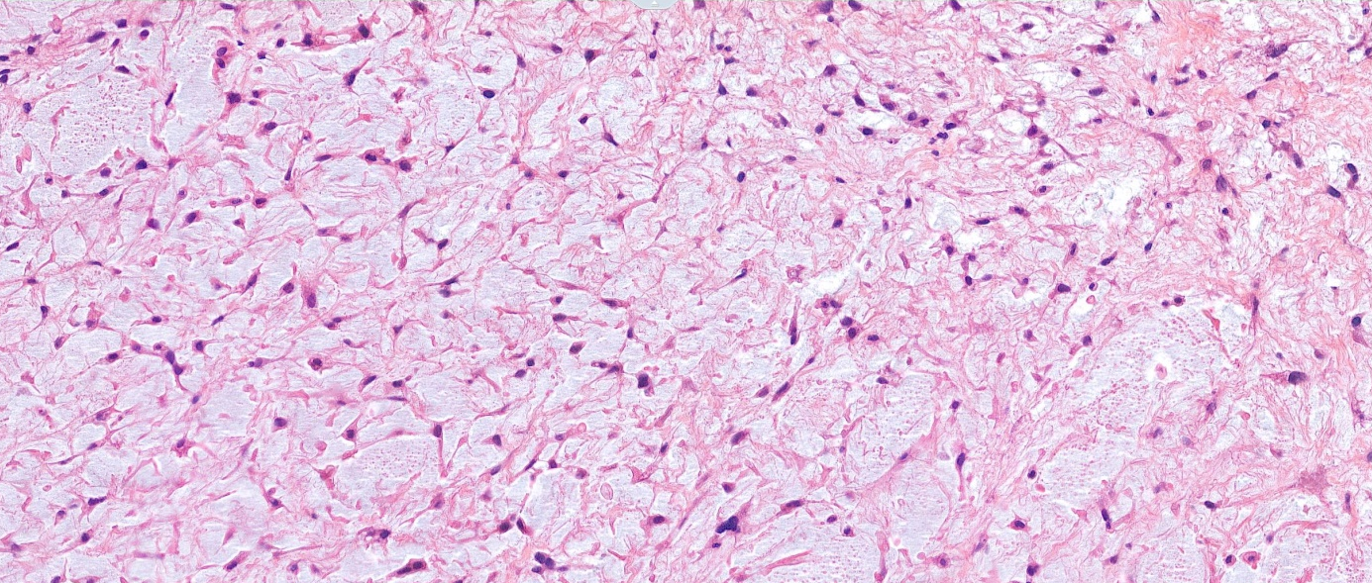
Microscopie
Pas d’ostéoïde immature ou de territoires d’ostéogénène ou de chondrogénèse
Pas de contingent à petites cellules rondes ou de cellules de type ostéoclastique

Slide 5
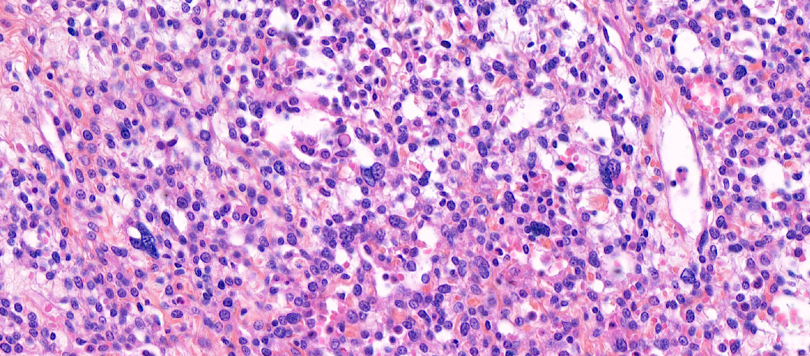
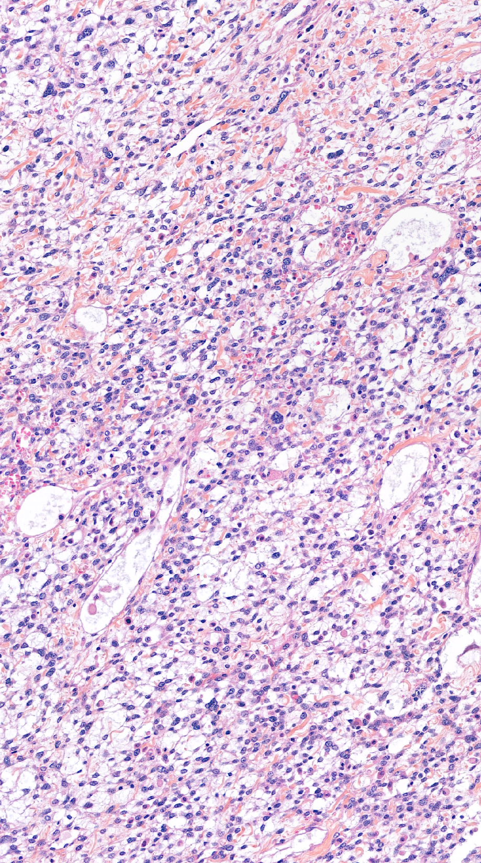
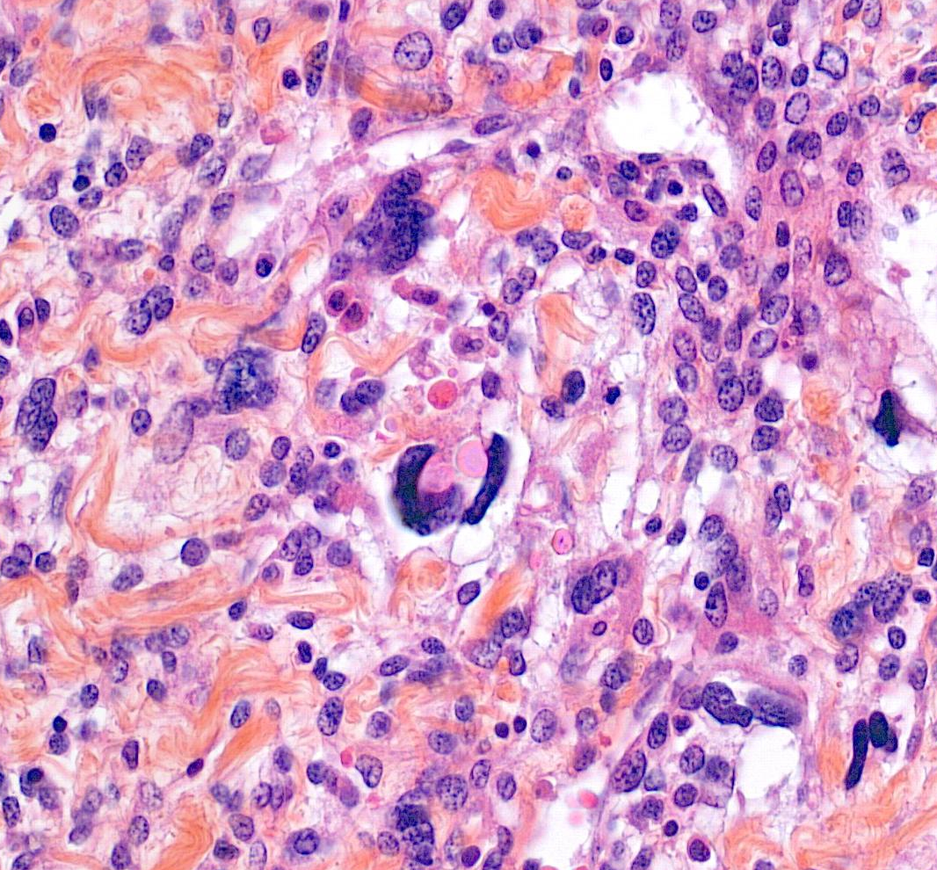
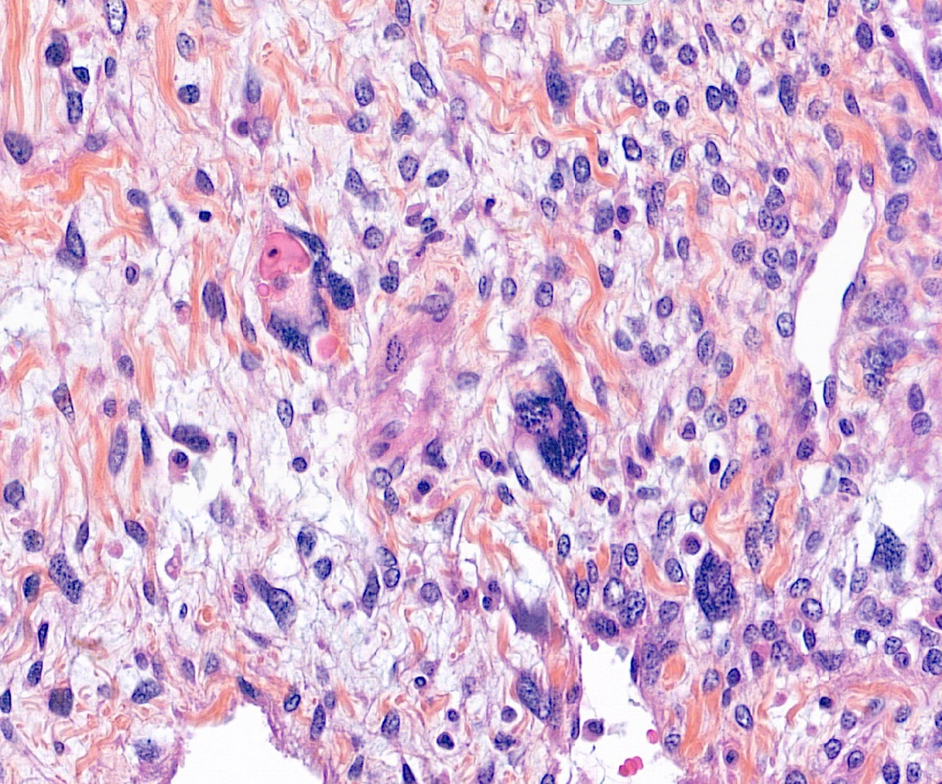

Slide 6
Immuno- histochimie
Marqueurs positifs
Marqueurs négatifs
  Vimentine et bcl2
  Alpha1 anti-trypsine (cellules géantes et cellules fusiformes)
  Desmine faible et focale
SATB2
Myogénine, MyoD1
Pan-cytokératine
Glypican, béta-caténine
ERG, CD34, CD117, PS100, MDM2

Slide 7
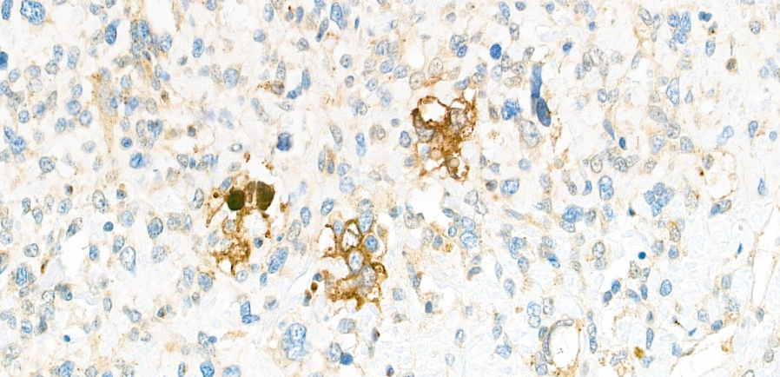
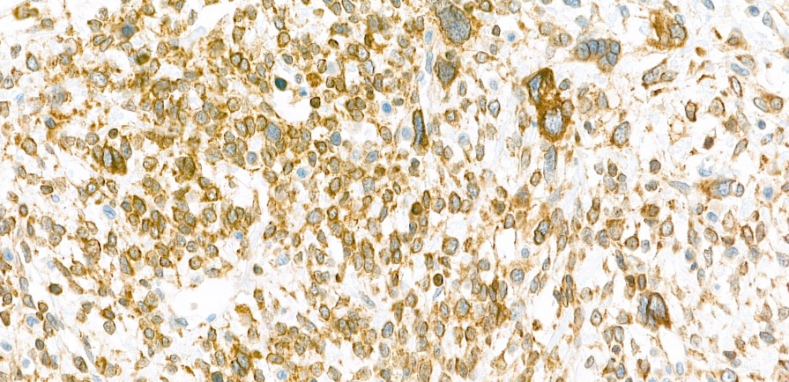
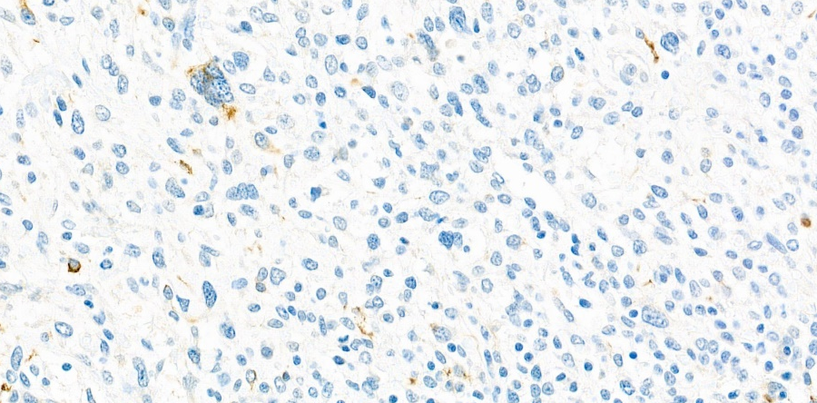
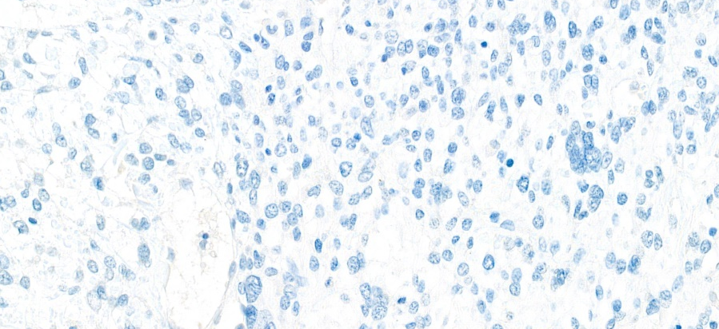
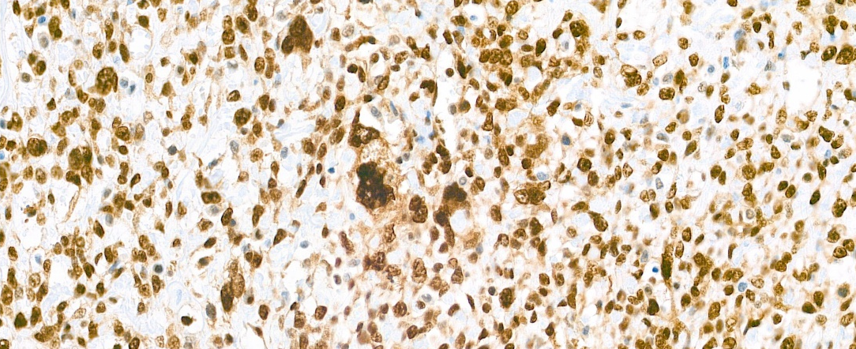
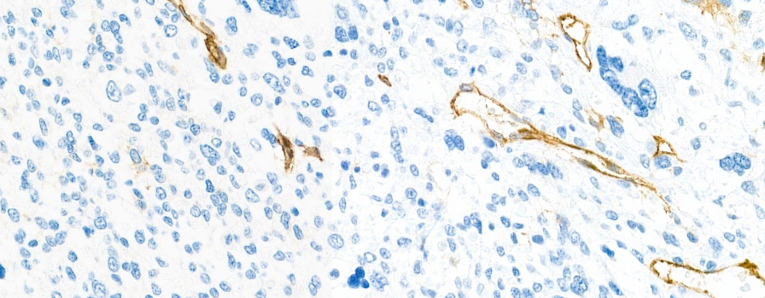
Alpha1 antitrypsine
bcl2
Desmine
panCK
CD34
p53

Slide 8
Quel est votre diagnostic ?
A – Cholangiocarcinome peu différencié
B – Rhabdomyosarcome hépatique
C – Angiosarcome hépatique
D – Sarcome embryonnaire indifférencié du foie
E – Récidive hépatique d’un ostéosarcome

Slide 9
Réponses
Cas TUMEUR_02

Slide 10
Diagnostic
Sarcome embryonnaire indifférencié du foie
Undifferentiated Embryonal Sarcoma of the Liver UESL

Slide 11
Épidémiologie
Sarcome hépatique le plus fréquent
Enfant
Adulte
Troisième cause de tumeur maligne après hépatoblastome et CHC
Incidence :
  1 cas pour 1 000 000
Pic entre 6 et 10 ans
Sex ratio = 1 chez l’enfant
Pas d’incidence connue, tumeur rare sans recueil exhaustif
Décrit jusqu’à la sixième décade
Légère prédominance féminine
Ziogas, Cancers, 2021
Martins-Filho, Hepat Oncol, 2020
Zhang, World J Clin Cases, 2020

Slide 12
Présentation clinique
Symptômes peu spécifiques :
  douleurs abdominales, masse abdominale, fièvre, altération de l’état général
Biologie :
  Alpha-foeto-protéine normale
  Hyperleucocytose à PNNs
  Augmentation inconstante du CA125 ou du CA19.9
Pas de différence de stade local ou métastatique entre les enfants et les adultes
Martins-Filho, Hepat Oncol, 2020
Zhang, World J Clin Cases, 2020

Slide 13
Macroscopie
> 10 cm, jusqu’à 30 cm
Unique ou multiple
Extension extrahépatique dans 5-15%
Solide et kystique
Jaune – beige, hétérogène avec zones charnues, myxoïdes et hémorragique
Nécrose spontanée avec pseudokystes
Parfois, contingent de type hamartome mésenchymateux du foie
Ziogas, Cancers, 2021
Putra, Arch Pathol Lab Med, 2015
Martins-Filho, Hepat Oncol, 2020

Slide 14

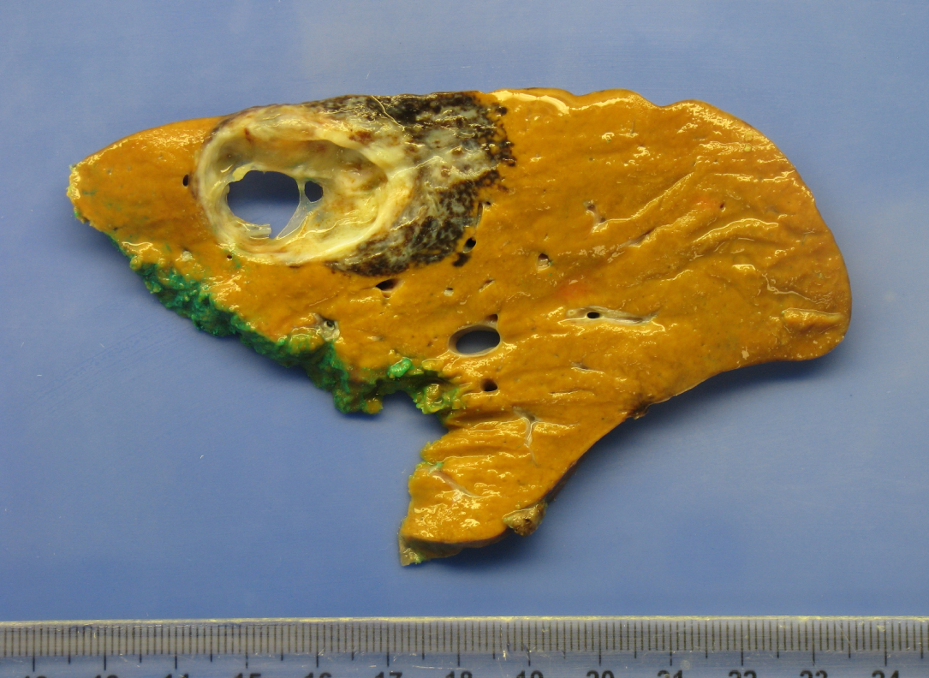
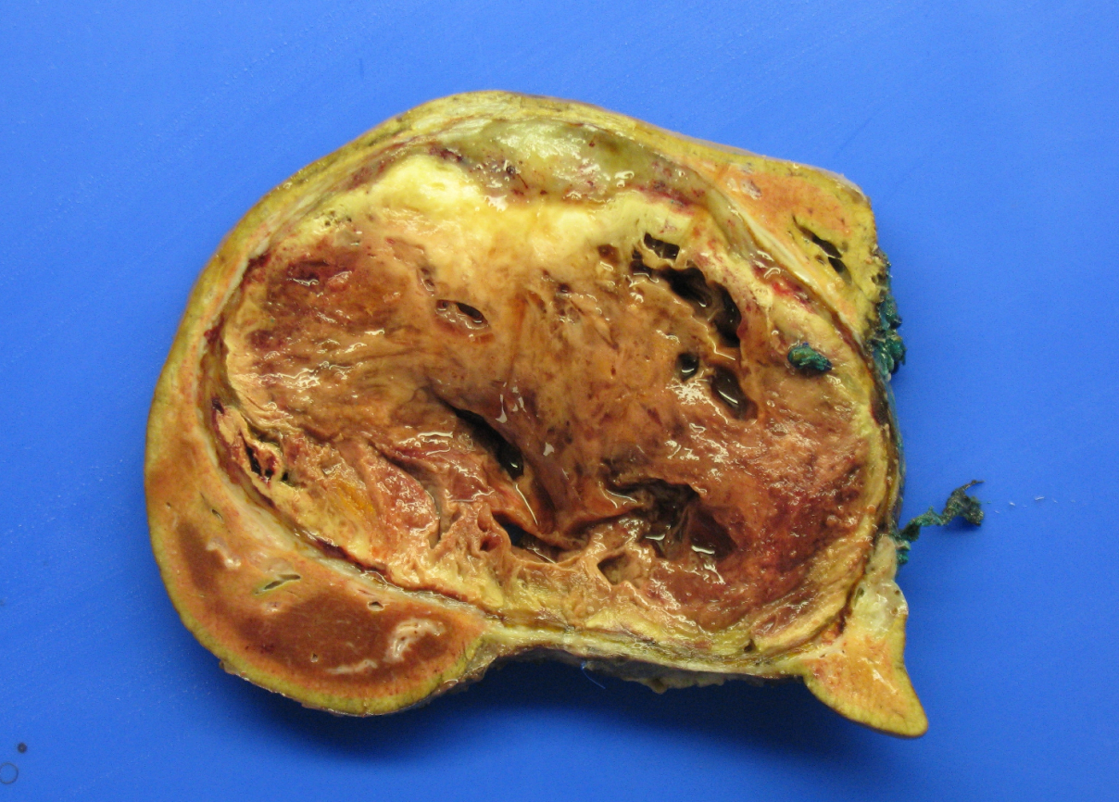
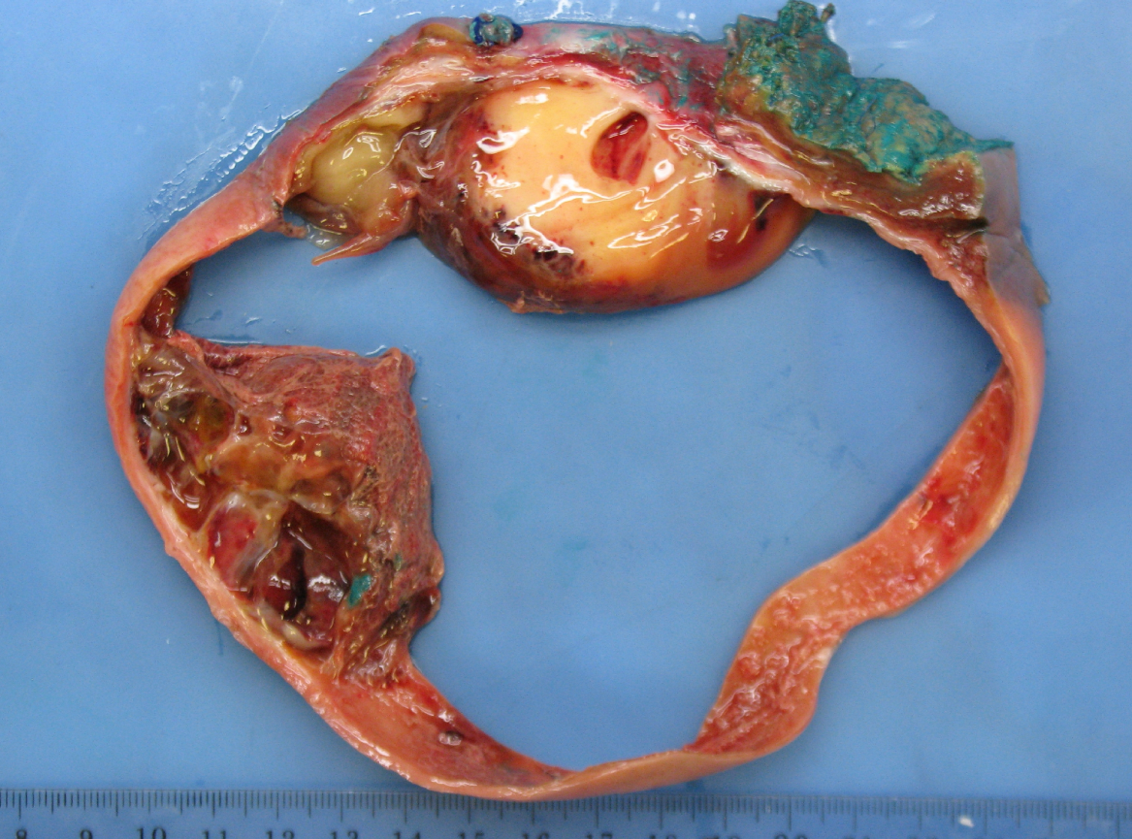

Slide 15
Microscopie
Architecture et densité hétérogènes
Cellules fusiformes ou étoilées :
  Limites cytoplasmiques peu visibles
  Noyaux irréguliers, inconstamment nucléolés
  Rares foyers de différenciation musculaire
Cellules géantes, en particulier dans les territoires myxoïdes :
  Cellules géantes multinucléées
  Globules hyalins PAS+ et résistants à la diastase
Nécrose
Index mitotique élevé avec mitoses atypiques
Ziogas, Cancers, 2021
Putra, Arch Pathol Lab Med, 2015
Martins-Filho, Hepat Oncol, 2020

Slide 16
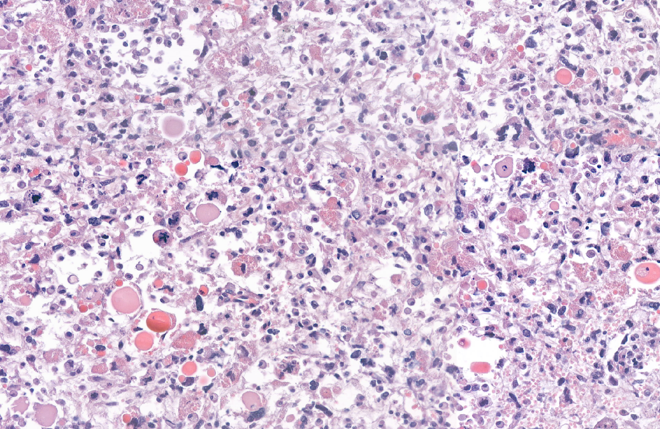
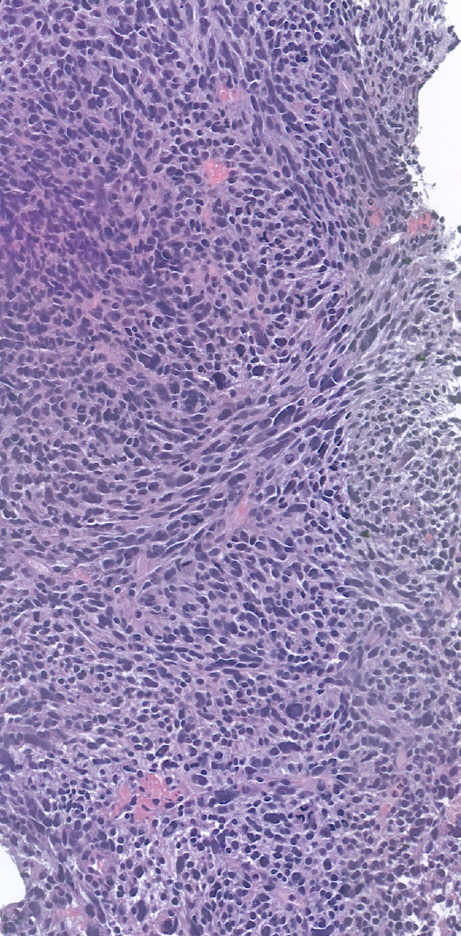
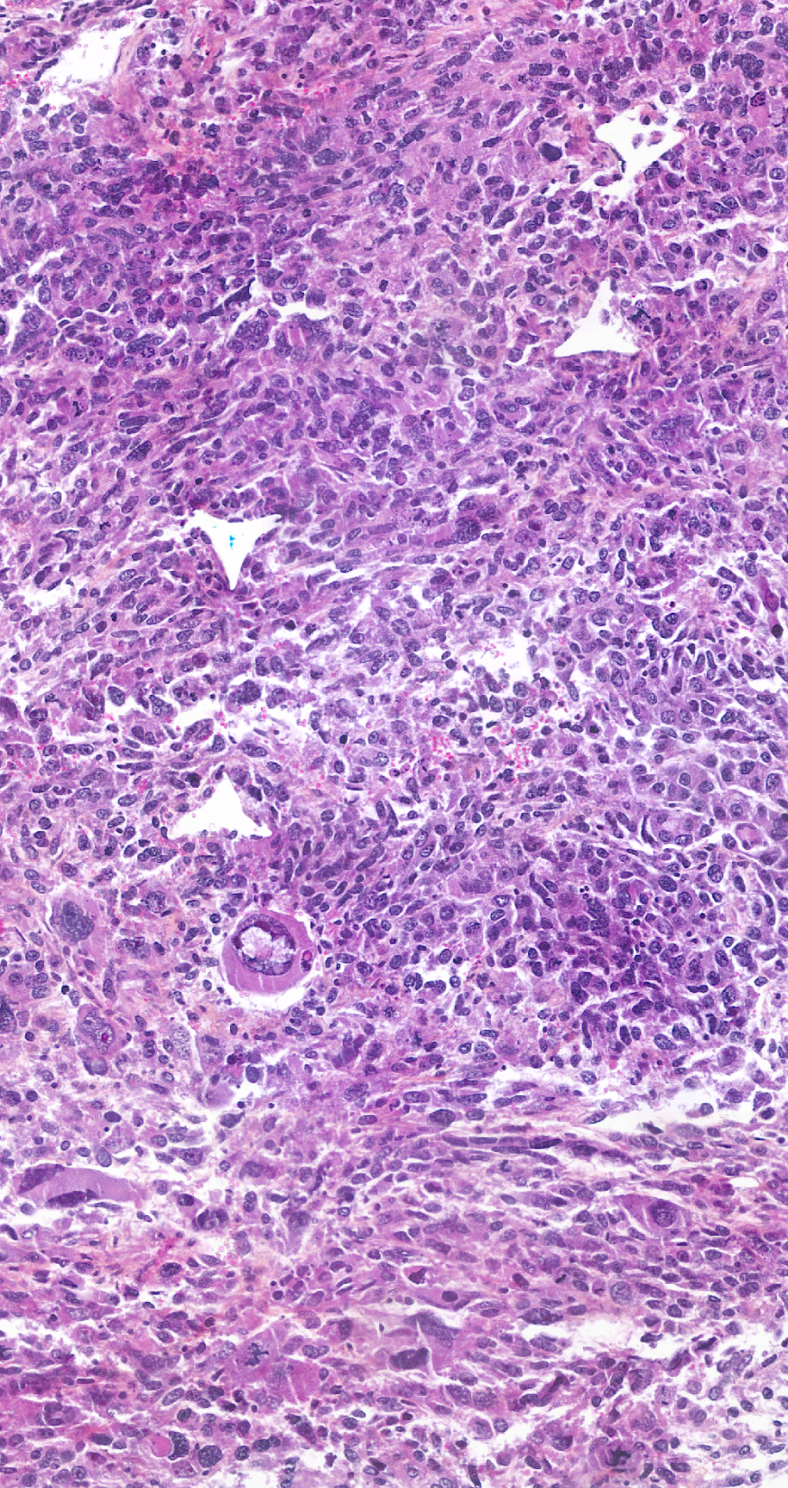
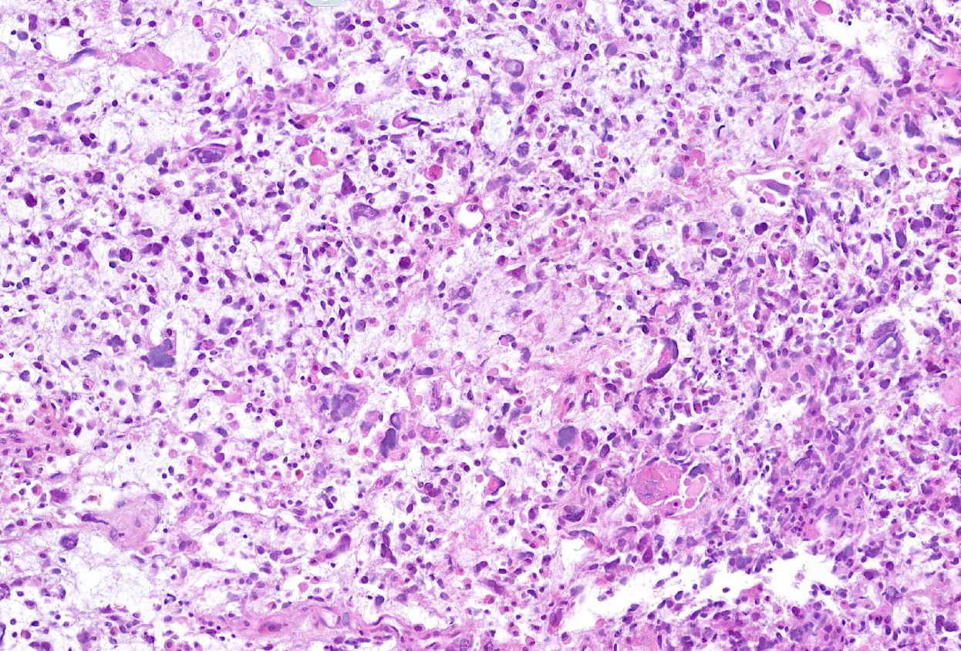

Slide 17
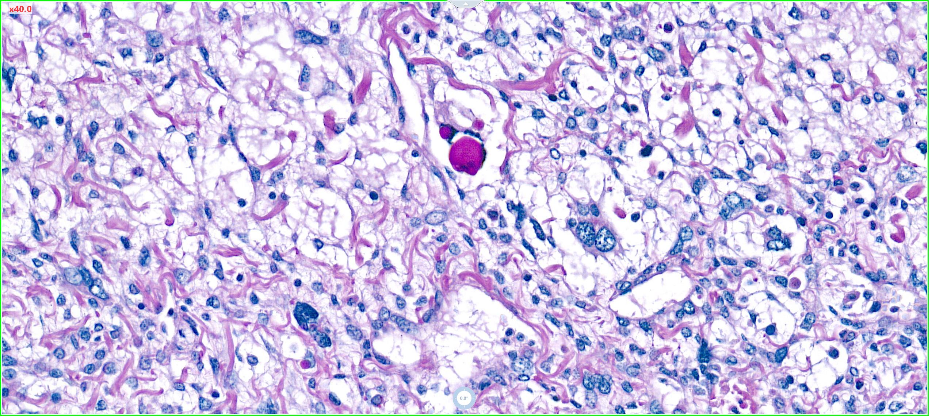
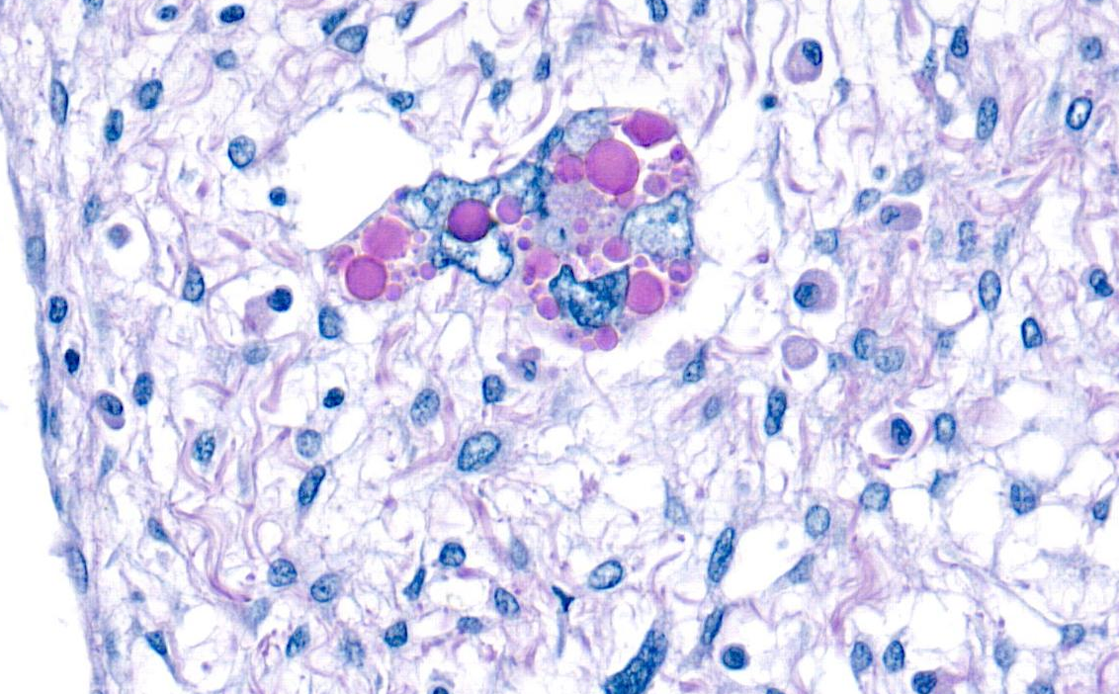
PAS
PAS
PAS-diastase
PAS-diastase

Slide 18
Immunohisto chimie
Non spécifique mais permet d’éliminer les diagnostics différentiels
  Vimentine +,
  alpha1 antitrypsine +
  CD68 +
  bcl2, CD10, CD56 variables
  CKAE1/AE3 : focal ou en dot
  Négatifs : HepPar, AFP, AML, myogénine, synaptophysine, CD117, HMB45, CD34, etc.
Ziogas, Cancers, 2021
Putra, Arch Pathol Lab Med, 2015
Martins-Filho, Hepat Oncol, 2020

Slide 19
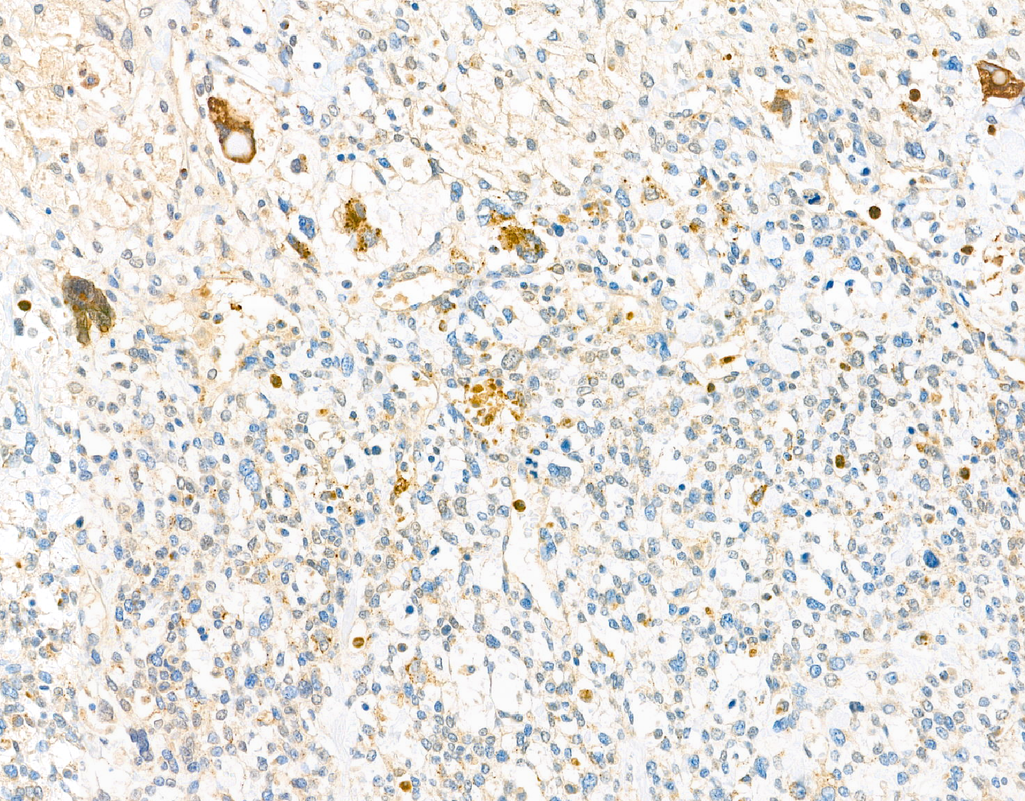
Alpha 1 anti-trypsine
Positivité des cellules géantes et des cellules fusiformes

Slide 20
Génétique
Cellule d’origine encore débattue
Quand il y a des zones de type HMH, anomalies de C19MC associées à des mutations de TP53
  Add(19)(q13.4) et t(11;19)(q11;q13.3-13.4)
CGH : instabilité chromosomique ? CNV (Copy Number Variability) ?
  Pas de CNV spécifique
  Gains 1q, 5p, 6q, perte 14, 9p et 11p ?
  Mutations WDR25, CMTM1, DNAH17…
Ziogas, Cancers, 2021
Putra, Arch Pathol Lab Med, 2015
Martins-Filho, Hepat Oncol, 2020
Kim, Dig Liver Dis, 2017

Slide 21
Pronostic
Survie à 5 ans > 80 % chez l’enfant, 50% chez l’adulte
Facteur pronostique principal
  Qualité de la résection chirurgicale
Chimiothérapie néoadjuvante ou adjuvante
Ziogas, Cancers, 2021
Martins-Filho, Hepat Oncol, 2020
Wu, ANZ J Surg, 2020

Slide 22
Diagnostic différentiel
Hamartome mésenchymateux du foie
(HMH)
Enfant
Adulte
Seconde tumeur bénigne après hémangiome infantile
8% de tumeurs hépatiques pédiatriques
  souvent < 2 ans
Légère prédominance masculine
Majoritairement lobe droit
Quelques cas décrits
Prédominance féminine
Pas de prédominance topographique
Martins-Filho, Hepat Oncol, 2020
Bon pronostic car tumeur bénigne : récidive possible si exérèse incomplète et risque d’évolution vers un UESL

Slide 23
Lésion kystique et solide
De quelques centimètres à > 30 cm
Majoritairement unique
Hamartome mésenchymateux du foie
Macroscopie
Martins-Filho, Hepat Oncol, 2020

Slide 24
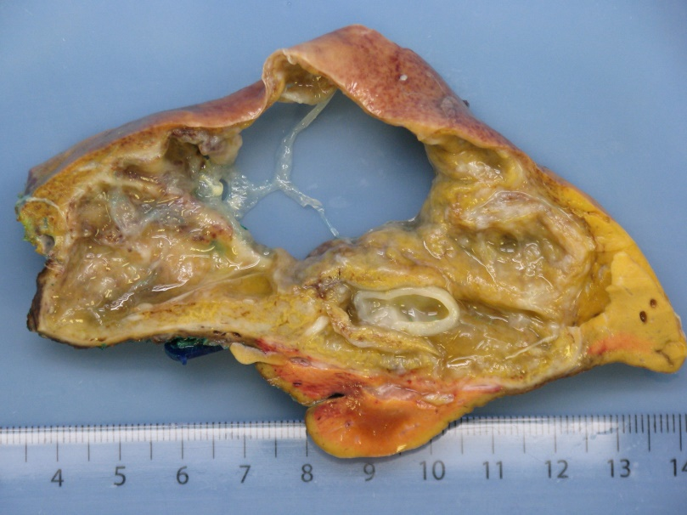
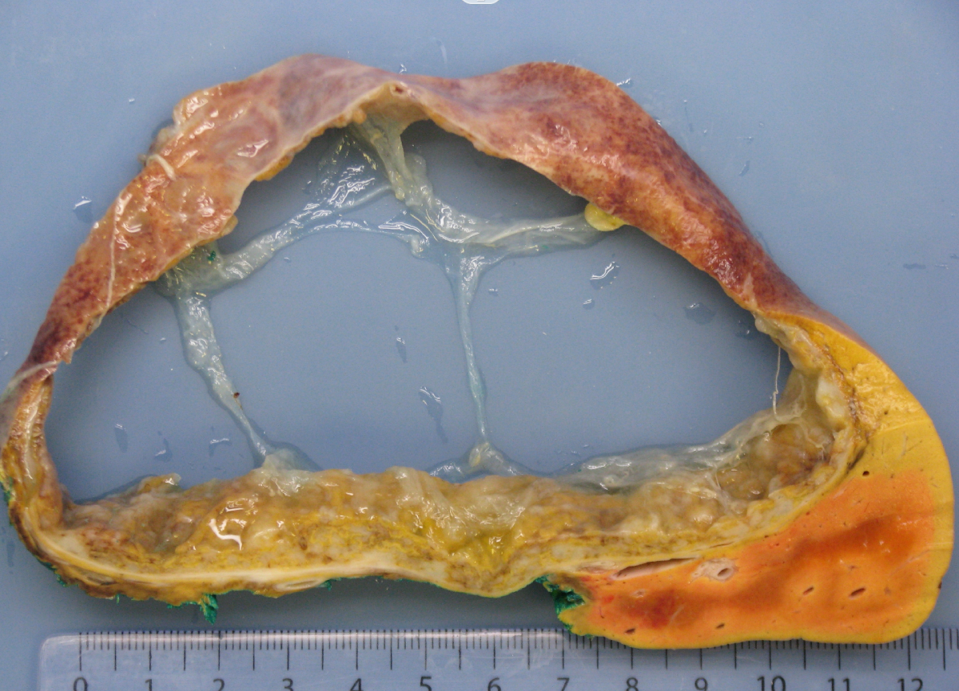
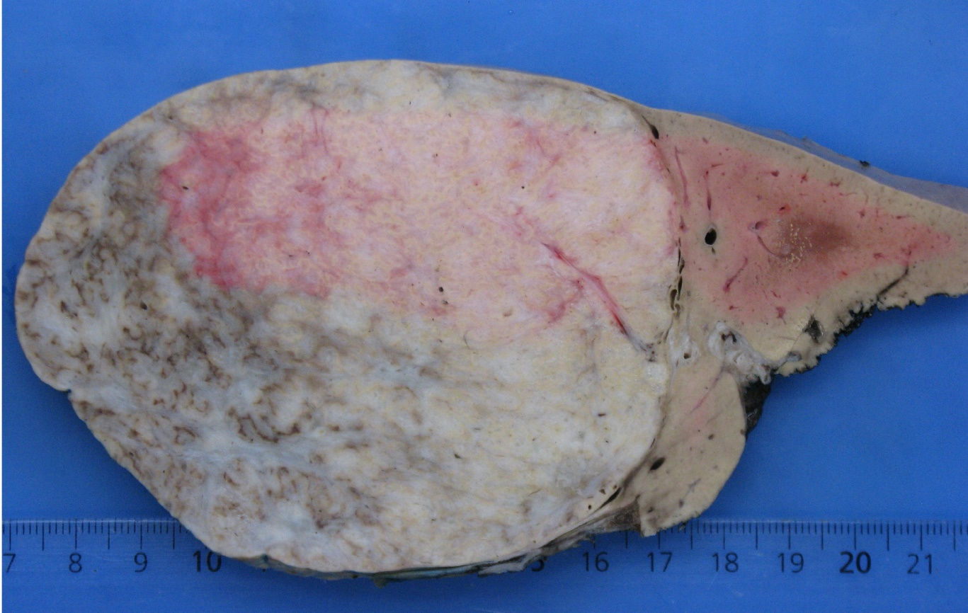
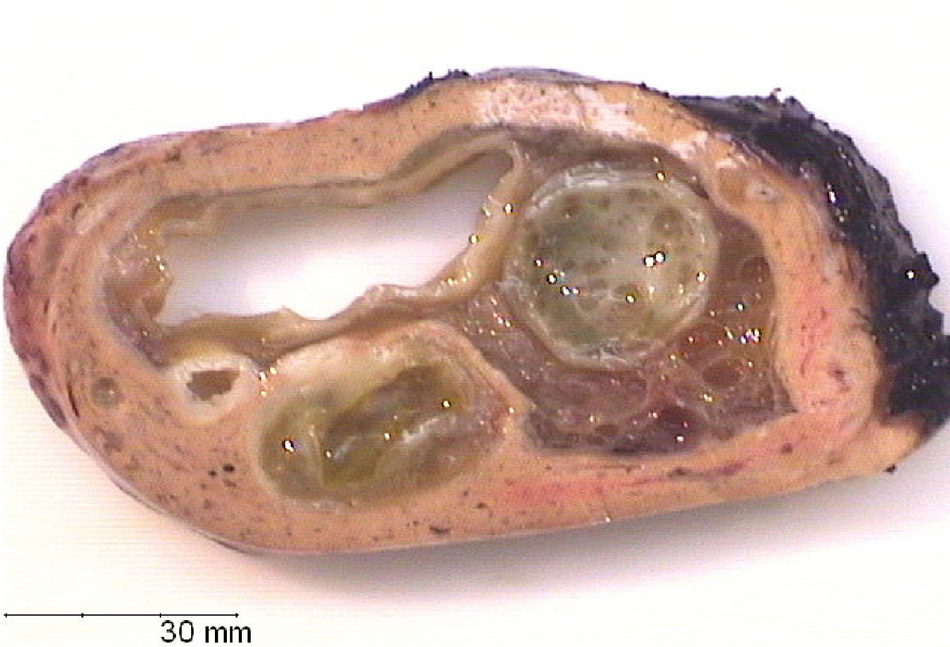

Slide 25
Triple composante cellulaire
  Tissu mésenchymateux myxoïde avec cellules stellaires (alpha1 antitrypsine +, desmine +/-)
  Canaux biliaires dystrophiques
  Hépatocytes trappés en périphérie (glypican 3 +)
Vrais kystes de type biliaire
Pseudo-kystes fréquents
Plus rares : hématopoïèse extramédullaire
Pas de mitose atypique
Pas de cellules plurinuclées ni de globules hyalins
Hamartome mésenchymateux du foie
Microscopie
Martins-Filho, Hepat Oncol, 2020

Slide 26
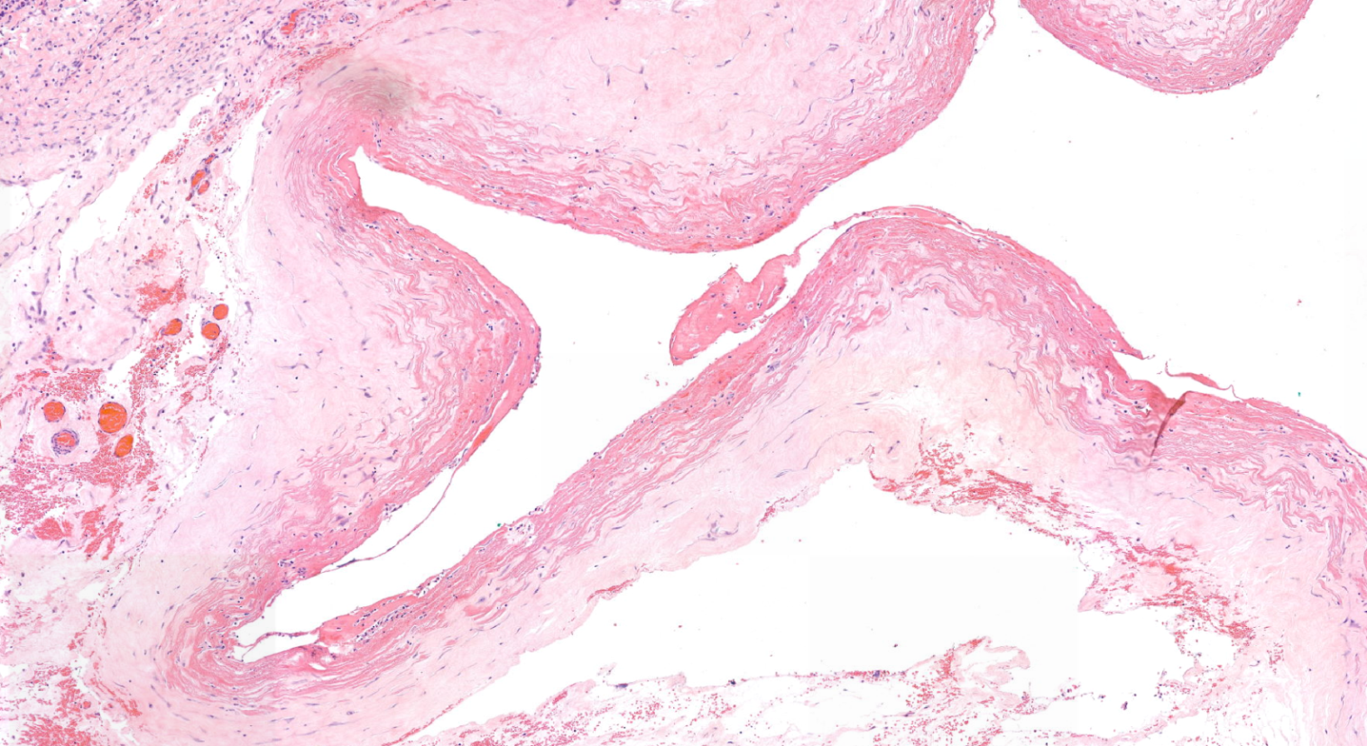
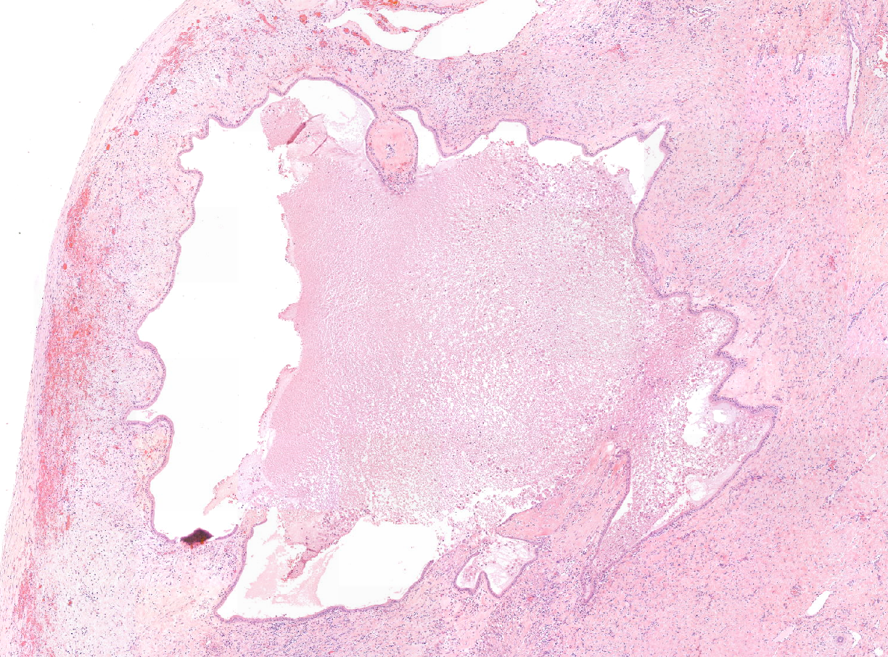
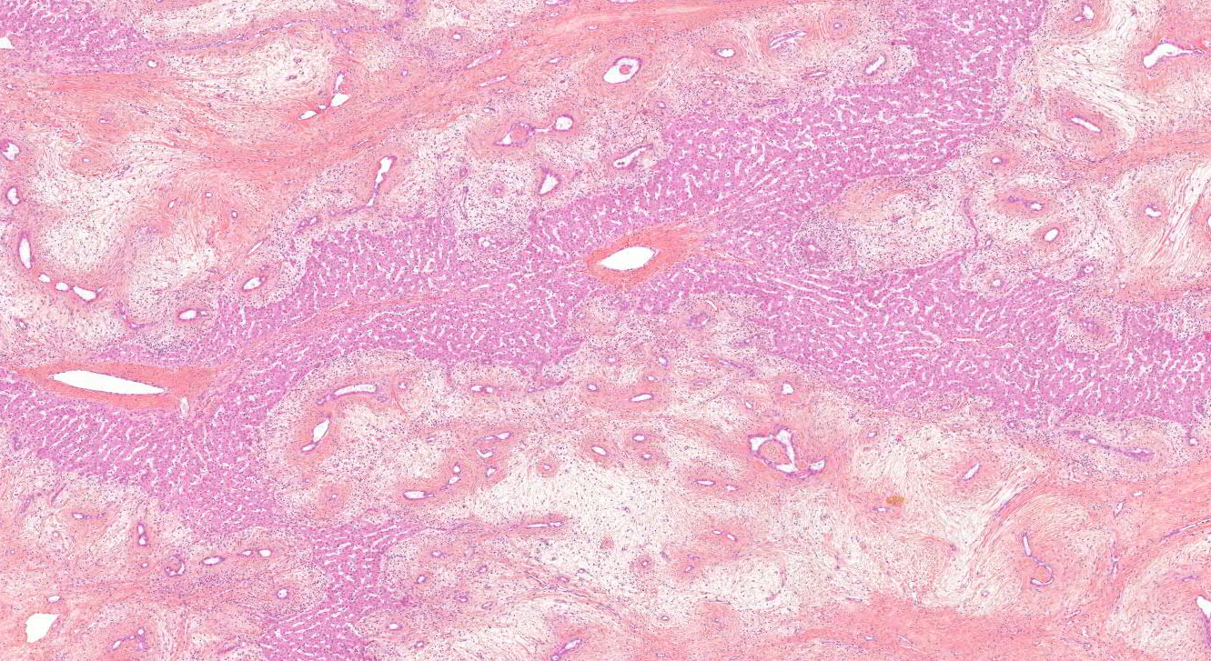

Slide 27
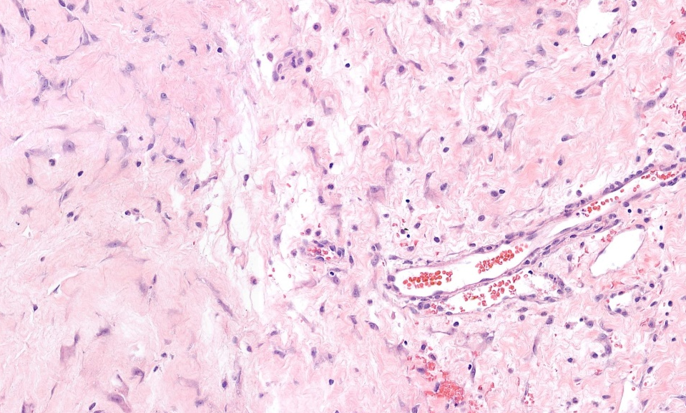
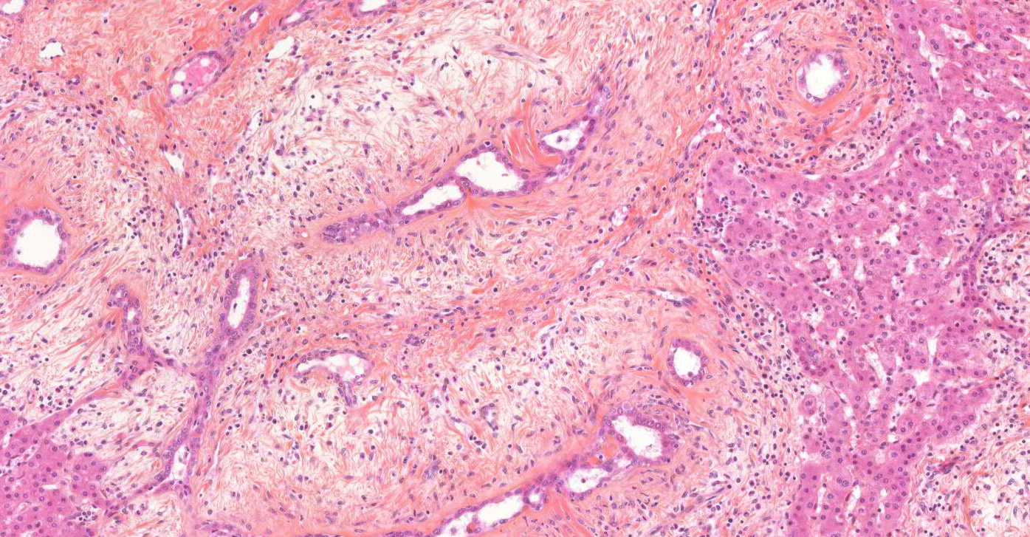
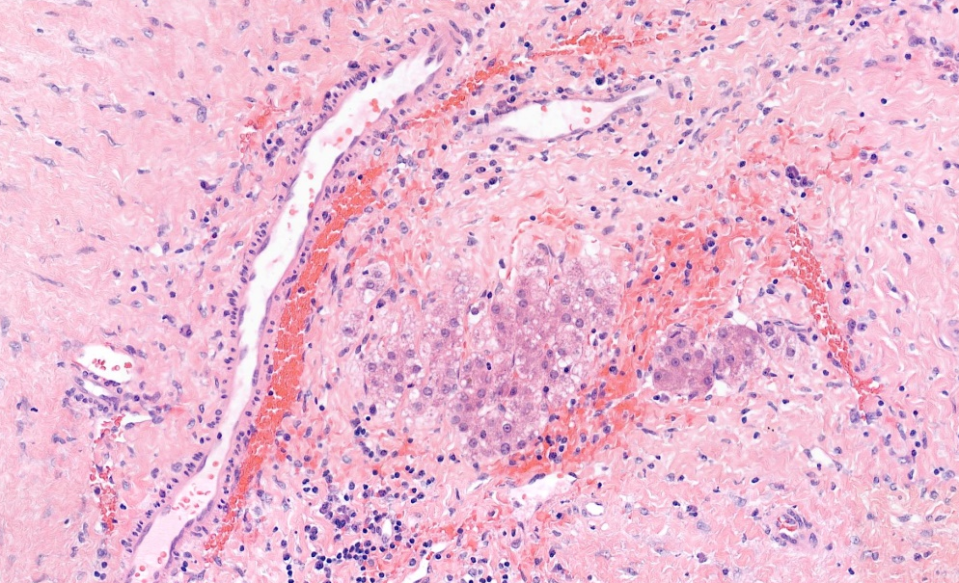
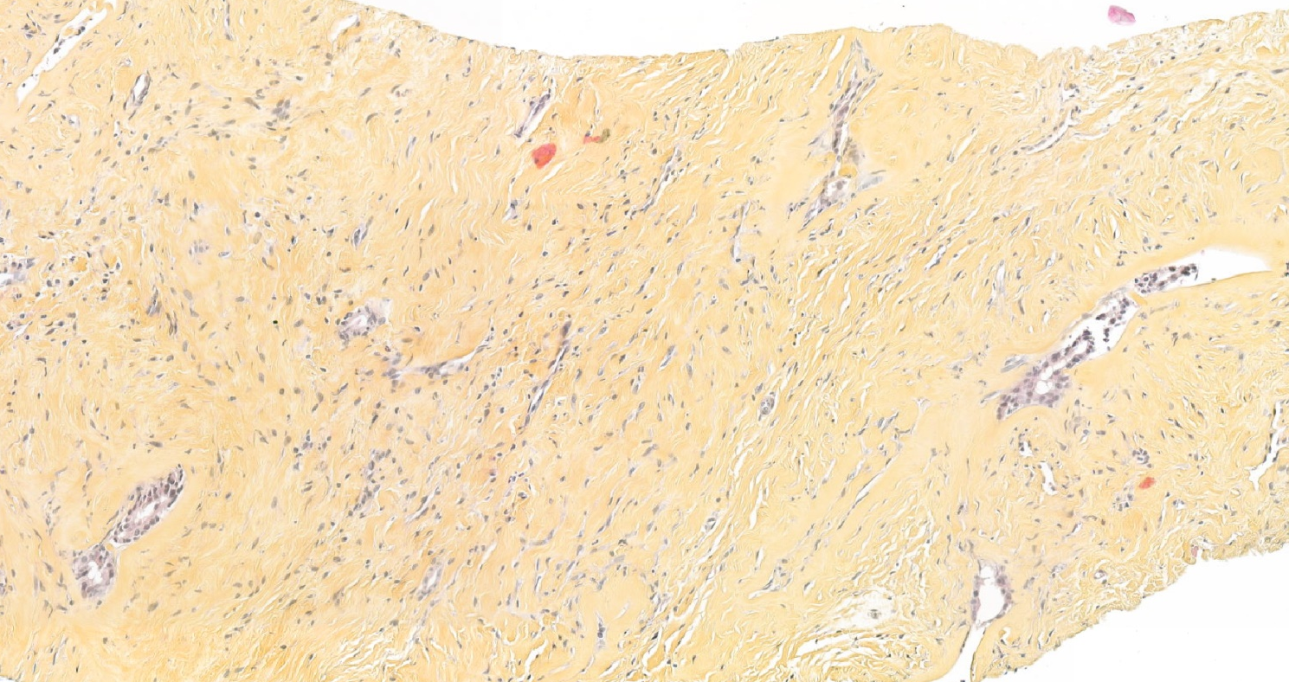

Slide 28
Activation du chromosome 19q microRNA cluster (C19MC)
  Normalement exprimé dans le placenta
  Expression sélective par empreinte paternelle
Différentes modalités d’activation :
  Translocation MALAT1 (11q13) et C19MC (19q13.4)
  Mosaïcisme androgénétique biparental (disomie paternelle uniparentale)
  Triplication en 1q44 (case report)
  Mutations de DICER1
Association syndromique avec syndrome de Beckwith-Wiedemann, dysplasie mésenchymateuse placentaire, et syndrome DICER1
Hamartome mésenchymateux du foie
Génétique
Martins-Filho, Hepat Oncol, 2020
El Demellawy, Pediatr Dev Pathol, 2019
Apellaniz-Ruiz, N Engl J Med, 2019

Slide 29
Enfant
Rhabdomyosarcome embryonnaire
Sur tout l’arbre biliaire, exceptionnellement primitivement intrahépatique
Enfant < 5 ans
Développement botryoïde intracanalaire ou péricanalaire
Cellules tumorales fusiformes ou stellaires en nappes, avec renforcement sous-épithélial en couche cambiale
Différenciation musculaire avec rhabdomyoblastes
Myogénine +, desmine +, MyoD1+
Guérin, Ped Blood & Cancer, 2017
Perruccio, Tumori Journal, 2018

Slide 30
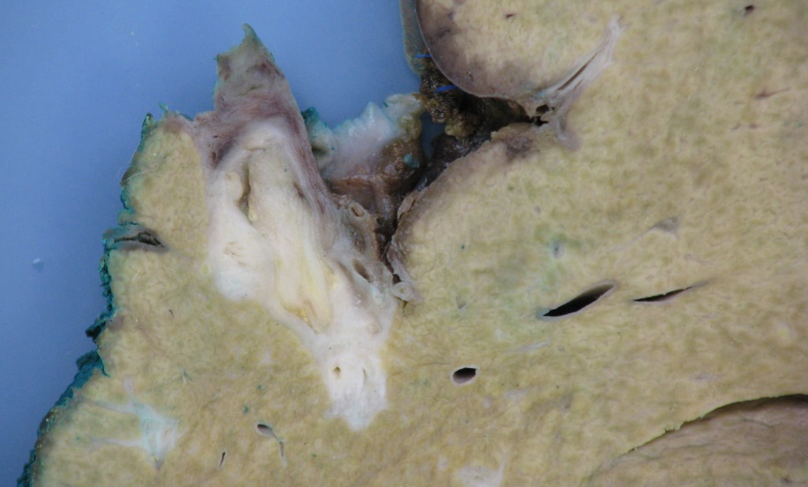
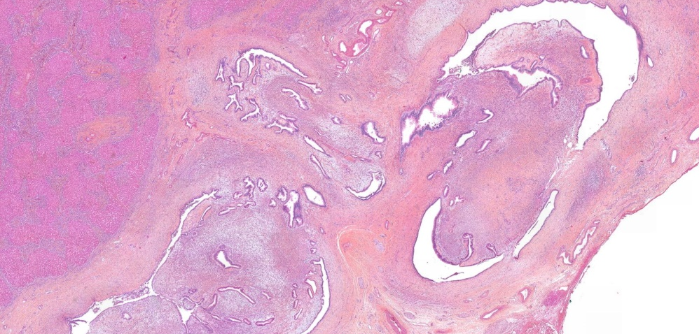
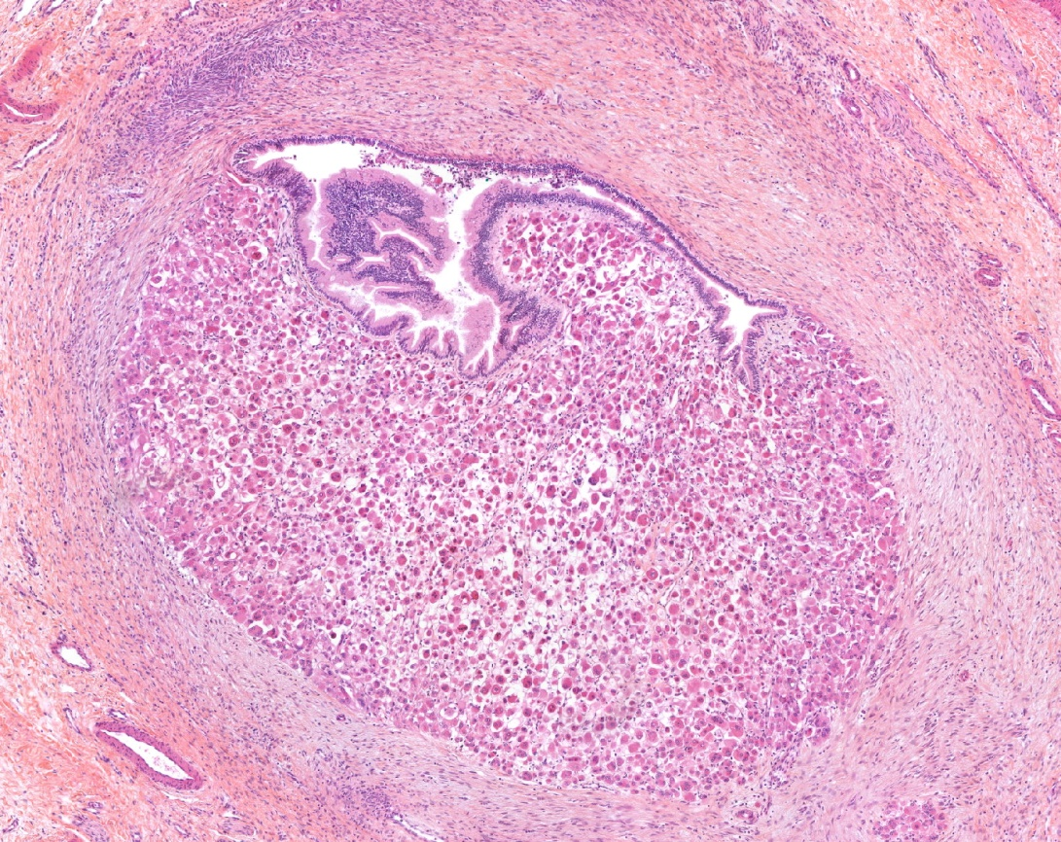
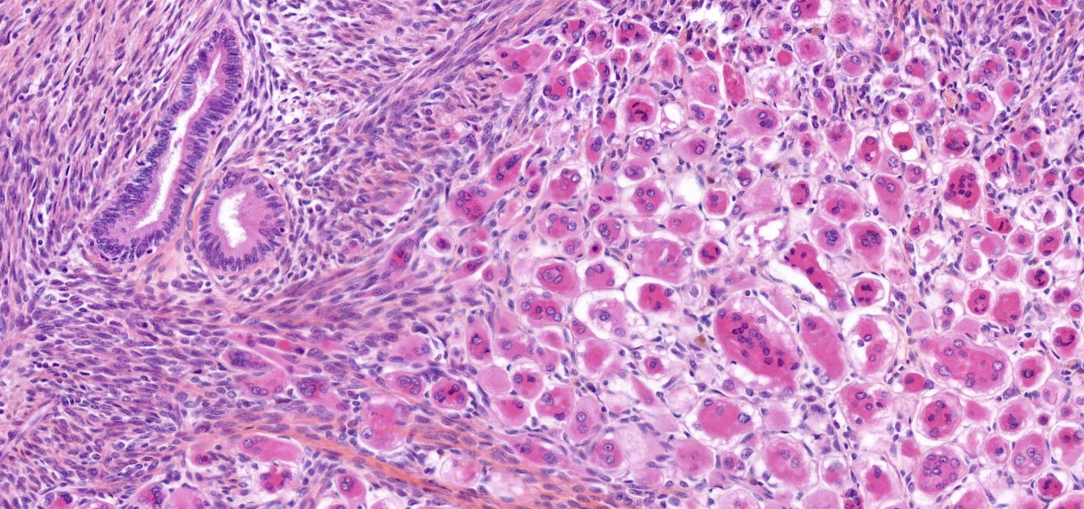

Slide 31
Enfant
Rhabdomyosarcome
Autres variants de rhabdomyosarcome, plus rares mais de forme intra-hépatique
  Surtout cases reports
  alvéolaire, fusiforme, épithélioïde ou pléomorphe
Peut aussi se voir chez l’adulte
Profil morphologique, immunohistochimique et moléculaire comparable aux tumeurs des tissus mous
Nakamura, Int J Surg Pathol 2022
Okazaki, BMJ Surg 2020
Akki, Pathology, 2019

Slide 32
Enfant autres tumeurs
Autres tumeurs hépatiques primitives rares :
  PNET-Ewing sont rares
  Tumeurs myofibroblastiques inflammatoires primitivement hépatiques ont été décrites chez l’enfant
  Sarcomes primitifs exceptionnels, surtout vasculaires mais avec une morphologie différentes
Pochon, J Pediatr Hematol Oncol 2015
Ozaki, BMC Cancer, 2015
Couper, J Pediatr Gastroenterol Nutr 2022
Ackermann, J Pediatr Gastroenterol Nutr, 2011
Bannoura, World J Gastrointest Oncol 2021

Slide 33
Adulte
En premier lieu, métastases hépatiques d’un sarcome/tumeur pléomorphe :
  Sarcomes de haut grade : léiomyosarcome, liposarcome, ostéosarcome, etc.
  Rhabdomyosarcome hépatique
  Mélanome
  GIST
Tumeurs primitives sarcomatoïdes :
  CHC sarcomatoïde
Wege, Eur J Med Genet, 2021
Morisue, Int J Cancer 2021

Slide 34
Points à retenir
Le sarcome indifférencié du foie est une tumeur rare mais le plus fréquent des sarcomes hépatiques
Il peut arriver à tout âge
L’aspect est celui d’un sarcome pléomorphe avec des cellules géantes
Pas de marqueur immunohistochimique spécifique hormis l’alpha1 anti-trypsine ni moléculaire
Diagnostic différentiel de métastases hépatiques de sarcome/hamartome mésenchymateux du foie

Slide 35
Remerciements
Les services de chirurgie pédiatrique de l’hôpital Bicêtre et de chirurgie hépato-biliaire de l’hôpital Paul Brousse
Le service d’oncologie pédiatrique de l’Institut Gustave Roussy, en particulier le Dr Fresneau
Tous les services d’anatomie pathologique correspondants, en particulier de Strasbourg, de Marseille, de Tours, de Rennes, de Clermont-Ferrand…

